Slide 1
Thứ ba,ngày 11 tháng 1 năm 2022
THỂ DỤC 5
Bài 2: ĐỘI HÌNH ĐỘI NGŨ
TRÒ CHƠI “ CHẠY TIẾP SỨC ”

Slide 2
I. Mục tiêu bài học
1.Về phẩm chất: Bài học góp phần bồi dưỡng cho học sinh các phẩm chất cụ thể:
- Đoàn kết, nghiêm túc, tích cực trong tập luyện và hoạt động tập thể.
- Tích cực tham gia các trò chơi vận động, có trách nhiệm trong khi chơi trò chơi và hình thành thói quen tập luyện TDTT.

Slide 3
2. Về năng lực:
2.1. Năng lực chung:
- Tự chủ và tự học: Tự xem khẩu lệnh, cách chào, báo cáo khi bắt đầu và kết thúc giờ học, cách xin phép ra, vào lớp.
- Giao tiếp và hợp tác: Biết phân công, trao đổi, hợp tác trong nhóm để thực hiện các động tác trong bài học, trò chơi vận động bổ trợ môn học.
- NL giải quyết vấn đề và sáng tạo: Thông qua việc học tập tích cực, chủ động trong việc tiếp nhận kiến thức và tập luyện.

Slide 4
2.2. Năng lực đặc thù:
- NL chăm sóc SK: Biết thực hiện vệ sinh sân tập, thực hiện vệ sinh cá nhân để đảm bảo an toàn trong tập luyện,
- NL vận động cơ bản: Thực hiện được khẩu lệnh, cách chào, báo cáo khi bắt đầu và kết thúc giờ học, cách xin phép ra, vào lớp và nắm được cách chơi, nội quy chơi, hứng thú trong khi chơi.
- NL thể dục thể thao: Thực hiện được khẩu lệnh, các động tác cách chào, báo cáo khi bắt đầu, kết thúc giờ học, cách xin phép ra, vào lớp, và biết cách chơi trò chơi. Biết vận dụng được vào trong hoạt động tập thể từ đó có thể tự rèn luyện trên lớp, trường, ở nhà và hoạt động khác.

Slide 5
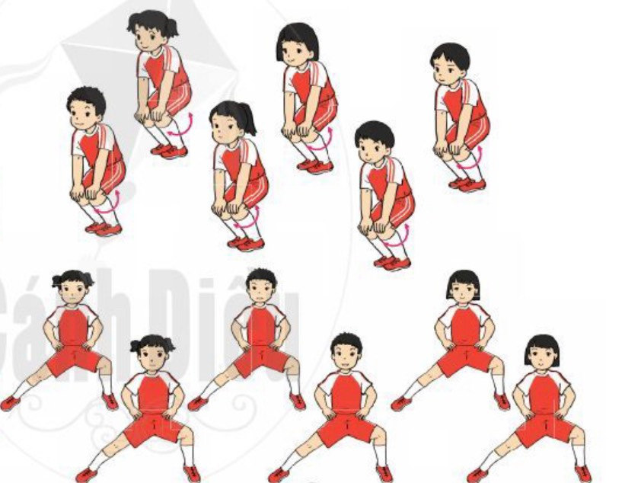
KHỞI ĐỘNG

Slide 6
ÔN CÁCH CHÀO, BÁO CÁO, XIN PHÉP RA VÀO LỚP
- Khi chuẩn bị vào lớp hoặc có lệnh của giáo viên, cán sự tập hợp các bạn theo hàng dọc, điểm số để nhận biết sĩ số, sau đó quay thành hàng ngang, chỉnh hàng, chờ giáo viên nhận lớp. - Đến giờ vào lớp, giáo viên tiến vào vị trí nhận lớp, cán sự hô "Nghiêm !" để các bạn đứng nghiêm, sau đó tiến đến cách giáo viên khoảng 1 - 2m, thì đứng lại ở tư thế đứng nghiêm và báo cáo sĩ số (Báo cáo cô (thầy) lớp 5…, có mặt…, vắng…). Khi giáo viên trả lời "Được !", cán sự làm động tác quay, đi về vị trí của mình và hô "Chúc cô giáo (hoặc thầy giáo)…", học sinh đồng thanh hô "Khoẻ !", giáo viên hô "Chúc các em khoẻ !". - Khi kết thúc giờ học, giáo viên hô "Giải tán !", học sinh đồng thanh hô "Khỏe !".

Slide 7
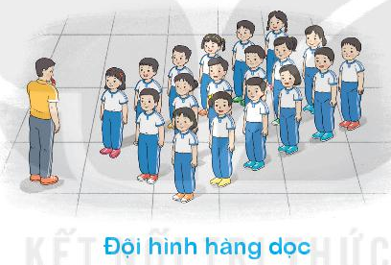
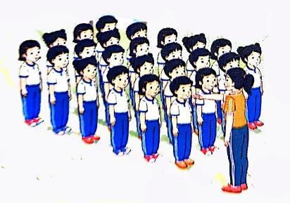
ÔN TẬP HỢP ĐỘI HÌNH HÀNG DỌC, DÓNG HÀNG, ĐIỂM SỐ
DÓNG HÀNG

Slide 8
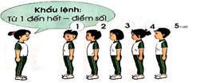
ÔN ĐIỂM SỐ

Slide 9
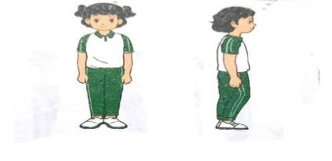
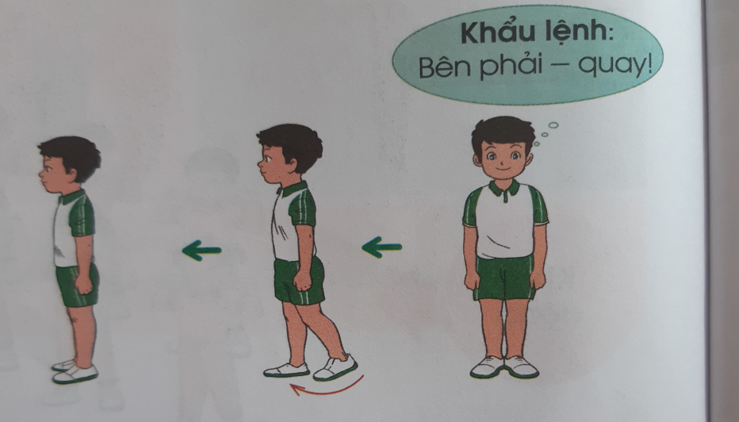
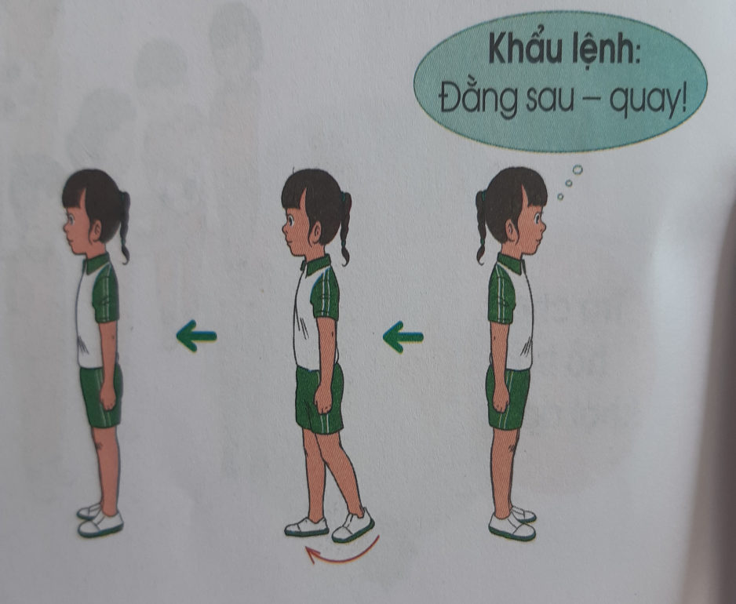
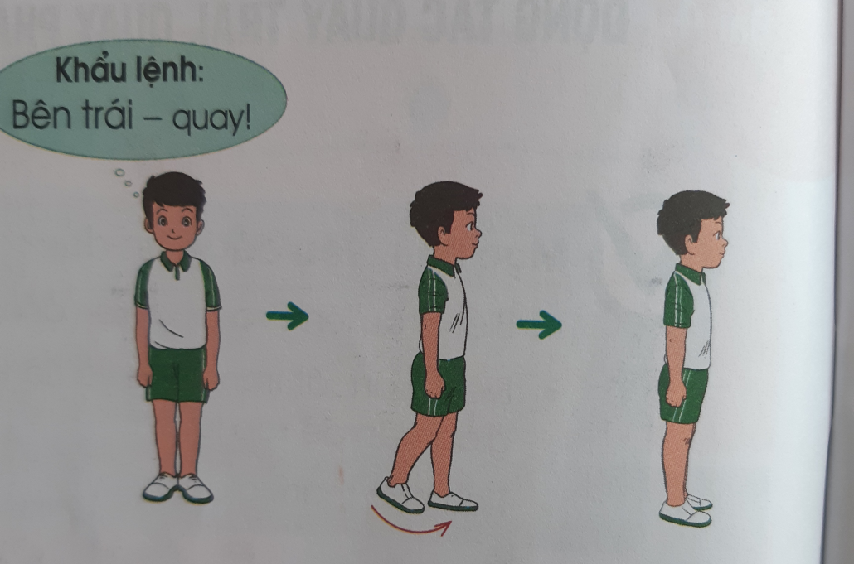
ÔN ĐỘNG TÁC ĐỨNG NGHIÊM, ĐỨNG NGHỈ

Slide 10
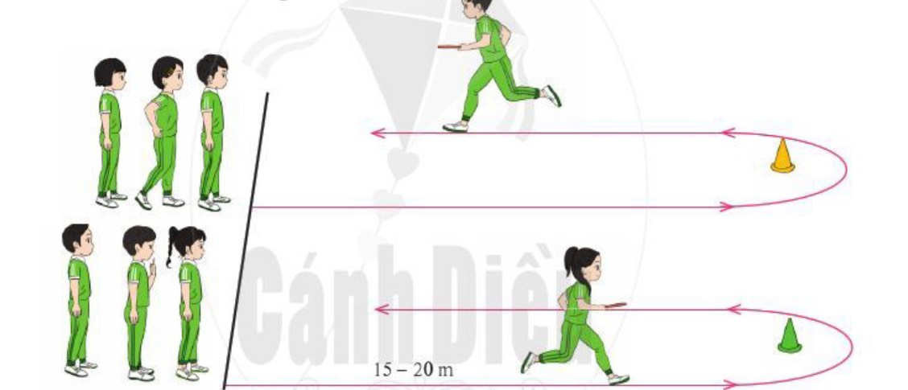
TRÒ CHƠI CHẠY TIẾP SỨC
Chơi trò chơi “chạy tiếp sức”.GV nêu tên trò chơi, tập hợp HS theo đội hình chơi, giải thích cách chơi và quy định chơi. Cho cả lớp chơi thử 2 lần.Cho cả lớp thi đua chơi: 2 – 3 lần.GV quan sát, nhận xét, biểu dương

Slide 11
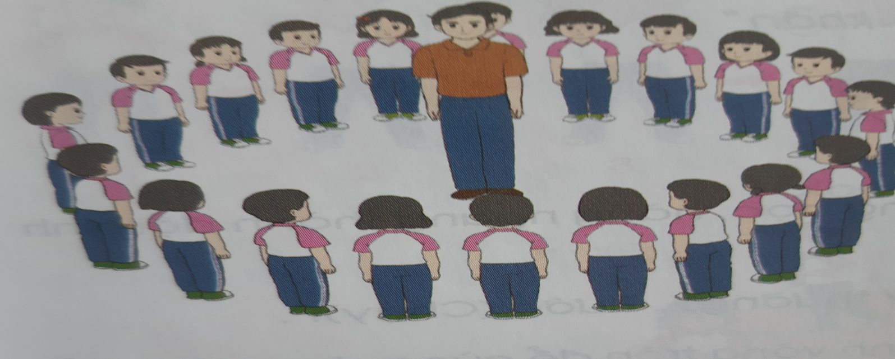
ĐỘI HÌNH THẢ LỎNG
ĐỘI HÌNH KẾT THÚC

Slide 12
Chúc Các Em Học Tốt !

